Slide 1

Arte – Conceitos e definições
ARTE E DANÇA

Slide 2
O QUE É DANÇA?
A dança é considerada uma arte completa, capaz de exprimir emoções e sentimentos.
Utiliza o corpo como instrumento principal de expressão, com movimentos livres ou coreografados.
Originalmente ligada a ritos mágicos, caças e agradecimentos às divindades.
Hoje, envolve emoções, lazer, cultura, profissão e comunicação simbólica.

Slide 3
POR QUE ESTUDAR DANÇA?
Favorece o desenvolvimento de disciplina, tolerância, sensibilidade e criatividade.
É acessível a diferentes grupos sociais, de forma amadora ou profissional.
Atua como ferramenta cultural de transformação individual e coletiva.
Integra elementos de tempo e espaço, coexistindo com música, poesia, pintura e escultura.

Slide 4
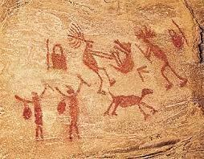
ORIGENS PRIMITIVAS DA DANÇA
Surgiu como meio de sobrevivência, celebração e comunicação com a natureza.
Danças primitivas tinham movimentos circulares e batidas dos pés.
Registradas em arte rupestre em cavernas, inclusive no Brasil (Serra da Capivara - PI).
Expressavam desejos de sucesso em caçadas e colheitas.
Figura 1: Danças primitivas

Slide 5
DANÇA NO EGITO E GRÉCIA ANTIGA
No Egito, era sagrada, reverenciando deuses como Hathor e Bés.
Era associada à fertilidade e à transição entre vida e morte.
Na Grécia, integrada a rituais religiosos e apresentações teatrais.
Gregos acreditavam na dança como preparação física para a guerra.

Slide 6
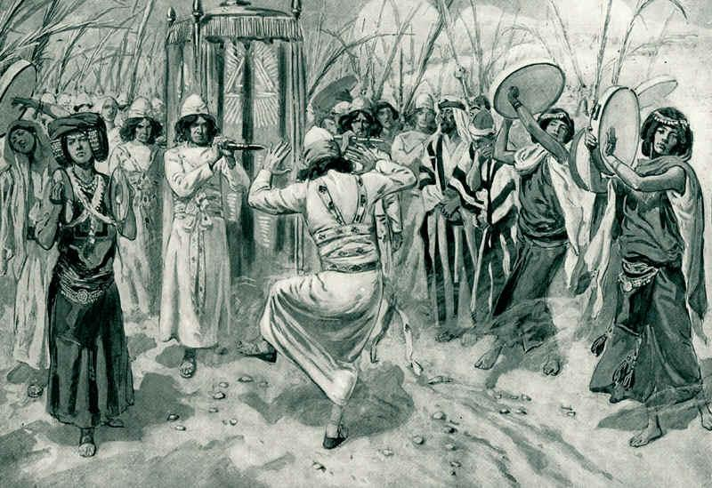
DANÇA NA ROMA ANTIGA
Roma valorizava atividades militares e desprezava manifestações artísticas.
A dança era restrita à população rural e tratada como entretenimento.
Perdeu o caráter sagrado, sendo substituída por espetáculos de gladiadores.
Arte e filosofia eram vistas como fraquezas para o espírito guerreiro romano.
Danças milenares

Slide 7
DANÇA NA IDADE MÉDIA
Considerada profana pela moral cristã da época, foi reprimida pela Igreja.
Corpo humano era visto como instrumento do pecado e da degradação.
Persistia entre camponeses como celebração das colheitas (danças camponesas).
Vista com desconfiança pelas autoridades eclesiásticas.

Slide 8
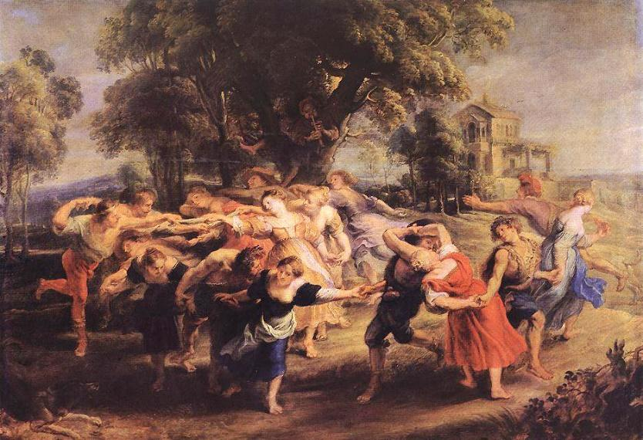
ESTILOS MEDIEVAIS E RESISTÊNCIA CULTURAL
Estilos medievais: Carola (dança de roda) e Tripudim (dança em três tempos).
Tocavam cantos gregorianos com instrumentos como tambores e tamborins.
Apesar da repressão, danças persistiram em festas e eventos populares.
Mostram a resistência das tradições culturais frente às proibições religiosas.
Danças camponesas

Slide 9
VOCÊ SABIA?
Você Sabia? Cenas de luta em filmes são coreografadas como danças.
Fique Atento: Pinturas rupestres com danças existem no Brasil (Serra da Capivara – PI).
A coreografia organiza os passos de uma dança, tanto em espetáculos quanto no cinema.
A dança sempre refletiu a cultura, os valores e os conflitos de sua época.

Slide 10
Consolidando o conhecimento
A dança é uma forma de arte que une corpo, emoção e cultura desde os primórdios.
Transita entre o sagrado, o profano, o lúdico e o simbólico em diferentes contextos históricos.
Mesmo com repressões, resistiu como prática cultural viva e significativa.
Estudar dança é também estudar a história e a transformação da humanidade.

Slide 11


